Slide 1
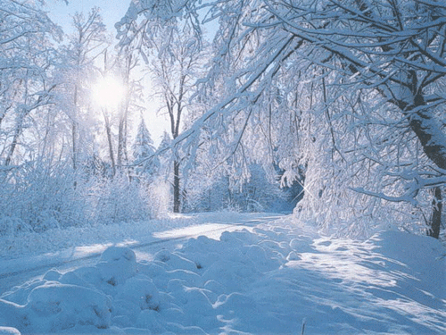
Заглавная буква Л

Slide 5
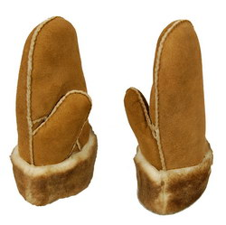

Slide 6
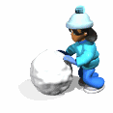

Slide 7
МОЛОДЦЫ!

